Slide 1
微信和小程序开发
使用数据库

Slide 2
数据库
本课程采用的数据库是PostgreSQL，以下用pg简称。
PostgreSQL是开源的关系型数据库，一般总是拿来和MySQL对比。
除了标准的SQL语句之外，一般的操作和MySQL有很大区别，比如pg使用$$来包含字符串，可以在字符串中出现'和"，而MySQL则要使用`；pg的char(n)类型会自动用空格补齐···
PostgreSQL的优势是：开源、稳定、性能好。

Slide 3
CentOS安装PostgreSQL
#安装软件源
yum install -y https://download.postgresql.org/pub/repos/yum/reporpms/EL-7-x86_64/pgdg-redhat-repo-latest.noarch.rpm
# 安装数据库
yum install -y postgresql12-server
#初始化数据库并启用服务
/usr/pgsql-12/bin/postgresql-12-setup initdb
systemctl enable postgresql-12
systemctl start postgresql-12

Slide 4
Ubuntu安装PostgreSQL
#把软件源写入到配置目录，\表示换行了继续，你可以在一行搞定
sudo sh -c 'echo "deb http://apt.postgresql.org/pub/repos/apt $(lsb_release -cs)-pgdg main" \
> /etc/apt/sources.list.d/pgdg.list'
#添加信任公钥
wget --quiet -O - https://www.postgresql.org/media/keys/ACCC4CF8.asc | sudo apt-key add -
#更新并安装
sudo apt update && sudo apt -y install postgresql

Slide 5
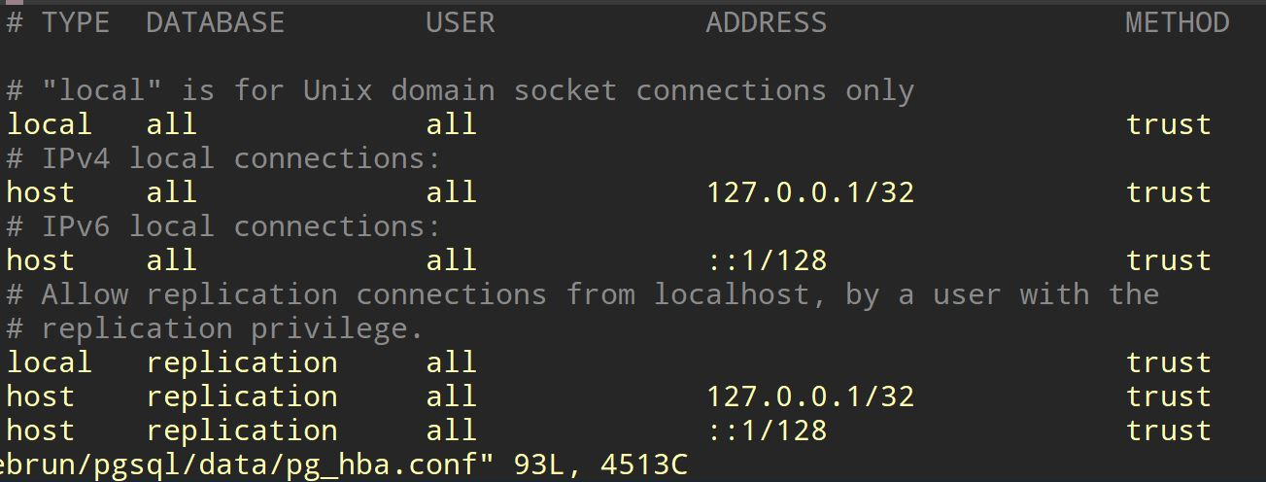
配置数据库
找到数据库的数据文件目录。其中的pg_hba.conf是权限配置文件。更改为本地登录不需要密码验证，在最后更改最右侧一列为trust：

Slide 6
用户和权限
PostgreSQL可以直接使用系统的用户作为数据库管理的用户，这可能不是一个好的方案，尽管被支持。但是我们可以利用系统层面的用户进行管理。
通常在安装PostgreSQL后，会有一个postgres用户被创建，注意这个用户是Linux系统的用户，此用户具备最高的数据库管理权限。
我们可以使用postgres用户分配新的数据库用户（或者说角色）。新的用户一般只对某些数据库具备操作权限。

Slide 7
使用postgres用户登录
使用sudo作为postgres用户身份登录：
sudo -u postgres psql
登录后，提示符为#，你应该已经很熟悉了，因为Linux/Unix默认的shell也是用#作为root用户的身份表示。
这里，#表示当前的数据库用户在数据库管理上是最高权限的用户。

Slide 8
创建数据库和用户
注意：以下命令是在登录数据库客户端后进行的操作，不是Linux的命令。
创建新的用户：
create role [用户名] with password '[密码]';
创建新的数据库：
create database [数据库名] owner [用户名];
允许新的用户登录：
alert role [用户名] login;

Slide 9
postgresql的Node.js扩展
pg是postgresql的Node扩展。
使用pg可以在程序中进行数据库操作，pg比较简单易用。提供了最基本的封装。
基于pg，还可以开发ORM扩展。
安装：npm install pg

